Slide 1

Расчет экономической эффективности от внедрения ИТ-проекта

Slide 2
МАИ
Выделяют три основные группы методов, позволяющих определить эффект от внедрения IT-проекта:
• финансовые (количественные);
• качественные;
• вероятностные.
Качественные методы
Среди качественных методов наибольшее распространение получили следующие методы:
• система сбалансированных показателей (Balanced Scorecard);
• метод информационной экономики (Information Economics, IE);
• управление портфелем активов (Portfolio Management);
• метод IT Scorecard.
Методы базируются на одной идее – целей, приоритетов и показателей по ним.
Вероятностные методы
К ним относят два метода:
• метод прикладной информационной экономики (Applied Information Economics);
• метод справедливой цены опциона (Real Option Value, ROV).

Slide 3
Качественные методы
Система сбалансированных показателей
В рамках этой методики традиционные показатели финансовых отчетов объединяются с операционными параметрами, что создает достаточно общую схему, позволяющую оценить нематериальные активы:
уровень корпоративных инноваций,
степень удовлетворенности сотрудников,
эффективность приложений и т. д.
В методе Balanced Scorecard эти параметры рассматриваются с четырех точек зрения:
финансовой,
удовлетворения потребностей клиентов,
внутренних процессов,
дальнейшего роста и обучения.
Менеджеры должны сопоставить перспективы каждого из этих четырех направлений с общей стратегией развития бизнеса.
Поскольку методология Balanced Scorecard прежде всего является инструментом формирования стратегии управления, она редко работает без непосредственного участия руководящего звена высшего уровня.

Slide 4
Качественные методы
Метод информационной экономики
Идея метода информационной экономики состоит в том, что топ-менеджмент компании и ИТ-подразделение организую некую систему координат – определяю приоритеты в развитии бизнеса компании и расставляю приоритеты проектных критериев – еще до рассмотрения какого-либо ИТ-проекта.
В результате получается полный относительный рейтинг каждого проекта в портфеле информационной службы.
Методология IE – быстрый способ определения приоритетов затрат и сопоставления ИТ-проектов с бизнес-целями.
Анализ рисков если и субъективен, то в достаточной степени детализирован. Эта методология не предназначена для управления проектами, поэтому предварительно руководителям информационных служб и бизнес-менеджерам необходимо пересмотреть существующие модели планирования и адаптировать их к процессу.

Slide 5
Качественные методы
Управление портфелем активов
Методология управления портфелем активов вобрала в себя многие положительные черты других подходов к оценке эффективности. Для достижения конечной цели организациям следует рассматривать сотрудников информационной службы и ИТ-проекты не как затратную часть, а как активы, которые управляются по тем же самым принципам, что и любые другие инвестиции.
Перейти на использование подобной методологии не так просто. Если организация не хочет менять процедуры управления и не готова исповедовать новую философию работы с активами, преимущества Portfolio Management окажутся бесполезными. Кроме того, некоторое время уйдет на то, чтобы перестроить менталитет сотрудников.

Slide 6
Качественные методы
Метод IT Scorecard
По мнению ряда специалистов, причинно-следственные связи в чистой модели сбалансированных оценочных ведомостей не работают. Некоторые перспективные направления к ней неприменимы, например управление знаниями и ростом. Методология Balanced Scorecard в чистом виде требует стратегической схемы, но ИТ-организации в большинстве своем имеют тактический характер, хотят они того или нет.
По мнению ряда специалистов, причинно-следственные связи в чистой модели сбалансированных оценочных ведомостей не работают. Некоторые перспективные направления к ней неприменимы, например управление знаниями и ростом. Методология Balanced Scorecard в чистом виде требует стратегической схемы, но ИТ-организации в большинстве своем имеют тактический характер, хотят они того или нет.

Slide 7
Вероятностные методы
Метод прикладной информационной экономики
Представляет собой модифицированный качественный метод информационной экономики. Его идея в том, чтобы для каждой из заявленных целей IT-проекта определить вероятность ее достижения и далее из нее вывести вероятность улучшений в бизнес-процессах компании.
Эта методология объединяет достижения теории опционов, современной теории управления портфелем активов, традиционных бухгалтерских подходов (к которым относятся прежде всего NPV, ROI и IRR) и подстраховочных статистических методов, с помощью которых можно выразить неопределенность в количественных оценках, построить кривую распределения ожидаемых результатов, оценить риск и возврат на инвестиции.
Для этой методологии характерен большой объем расчетов, а многие скептически относятся к сложным вычислениям. Но главным критерием все же является конечный результат, и с этим не поспоришь. Для дорогостоящих проектов методология AIE является удобным и статистически верным способом анализа рисков.

Slide 8
Вероятностные методы
Метод справедливой цены опциона
При использовании метода справедливой цены опционов проект рассматривается с точки зрения его управляемости уже в ходе самого проекта.
В любом проекте выделяют пять параметров:
выручка от проекта,
расходы проекта,
сложность проекта,
стоимость поддержки получаемого решения,
жизненный цикл внедряемого ИТ-проекта.
Затем следует оценить, насколько мы можем влиять на эти параметры по ходу проекта. Чем сильнее мы можем влиять на эти параметры, т.е. понижать расходы или сложность проекта, тем выше наша оценка этого проекта по данному методу. Соответственно, чем проект более жесткий, чем строже заданы рамки, тем он менее интересен.
Данная технология часто используется в качестве альтернативы стандартным процедурам составления бюджета и плана капиталовложений в условиях неопределенного состояния рынка и экономики, когда на передний план выступают параметры гибкости.

Slide 9
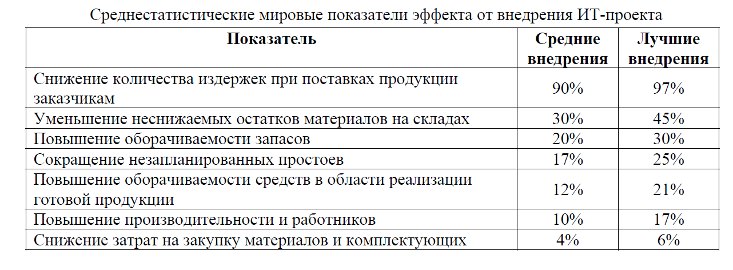
Вероятностные методы
Статистический метод
От статистики отталкиваются достаточно часто при обосновании эффекта будущего ИТ-проекта.
Количество внедрений различных ИТ-технологий за рубежом, а также то, что ведется довольно внятная и четкая статистика, позволяет сделать некоторые качественные выводы.
В России на данный момент времени такую статистику собрать затруднительно. Наиболее крупные и продвинутые компании пытаются собирать свою статистику, однако сводные статистические данные отсутствуют.

